Slide 1
RD_FASE2 – Preventivi 2016
Pixel R&D Projects Meeting
Milano, 8 June 2015
Giovanni Darbo – INFN / Genova
On behalf of RD_FASE2
Indico:
https://agenda.infn.it/conferenceDisplay.py?confId=9770

Slide 2
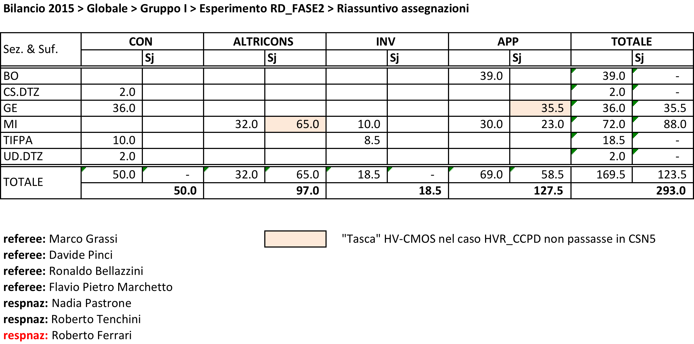
Assegnazioni 2015 – RD_FASE2
Assegnazioni alle Sezioni con RD_FASE2 sui Pixel (dal DB INFN)
  BO la parte Pixel è 15.0 k€ su 39.0 k€
  MI la parte Pixel è 32.0 k€ su 88.0 k€
  100.5 k€ erano stati messi da parte nel caso HVR_CCPD non passasse in CSN5

Slide 3
RD_FASE2 – “Assegnazioni 2015”
Attività | Descrizione | BO | CS | GE | MI | TN | UD
3D | 6" Wafer procurement (SOI, wafer bonding, epi) | - | - | - | - | 10.0 | -
 | PicoScope 6407 Digitizer with 1.5 GHz probes and accessories. | - | - | - | - | 8.5 | -
BB | 6" dummy wafers - test deposition on 6" and high-density bumps (150 k-bumps/chip) | - | - | - | 20.0 | - | -
 | BB for 3D sensor test | - | - | 24.0 | - | - | -
MOD | Upgarde R/O Systems | - | 2.0 | 2.0 | 2.0 | - | 2.0
 | Module assembly and irradiation, RD on flex | - | - | 10.0 | - | - | -
MM-R/O | Multi module R/O | 15.0 | - | - | - | - | -
CO2/µCH | Develop µ-channel cooling | - | - | - | 10.0 | - | -
Total requested by ATLAS |  | 15.0 | 2.0 | 36.0 | 32.0 | 18.5 | 2.0
 |  | 105.5
Legend:
  ATLAS
  Common ATLAS / CMS

Slide 4
CSN1 – Sept 2014 – Multi-year
Richieste
CSN1 Referee proposal
Almost all accepted by referees – reduction on:
  HV-CMOS → CSN5 (212 k€)
  Mod R/O → -12 k€
  Cooling → -20 k€ ATLAS, -20.5 k€ CMS
  There are 100.5 k€ sj that were assigned for HVR_CCPD.
  Ref. CSN1 Sept 2014
  https://agenda.infn.it/conferenceDisplay.py?confId=8515
Proposte Referee

Slide 5
2016 – Where we planned funds
Ref.: document presented to CSN1 referee for 3 year R&D plan – May 2014
Attached to the agenda

Slide 6
FBK Sensors – 2015 Batches
Batch | Blank Wafers | Layout | FBK Process | Wafer Test | Bump-bond
Batch 1: mechanical test | Standard CW | done | completed | done | –
Batch 2: planar / SiSi test | SiSi - avaliable | done | completed | done | 1 at Selex + 5 at IZM
Batch 3: 3D SiSi | SiSi - available | In review | 6/15 - 12/15 ? | – | Funded (ATLAS/CMS) , no order placed
Batch 4: Active Edge planar – SiSi and SoI substrates | SiSi – Aval. / SoI 29/6/15 | – | Start July 15 ? | – | Funded (CMS)
All 4 batches funded by CSN1 in 2014
  They have been accepted by MEMS3 INFN/FBK convention (2.2 k€ / mask process): total 30 mask processes.
Bump bond
  Placed bump-bond orders (2014) cover until batch 2 – ATLAS with Selex and CMS with IZM
  Funded BB in 2015 are: 20 k€ (MI) + 24 k€ (GE) + Similar amount from CMS
  In 2015 we have to contribute (purchase orders) for high density BB and batch 3 modules
AIDA-2020 matching funds
  WP4: bump-bonding – WP7: 3D sensors – WP6: HVR_CCPD hybridization

Slide 7
Guideline for 2016 R&D Fund Requests
Second batch of 3D at FBK:
  We have at least 6 months delay on 3D batch 1.
  We should defend funding for 2nd 3D batch to be given in 2016 (24 k€) – also ask for new re-funding of MEMS3.
Bump-bonding
  Foreseen 64 k€ common + 88 k€ CMS. We have to discuss the common part: 3D 2nd batch + BB R&D → plan meeting with CMS
Modules (irradiation, test-beam, etc…)
  Planned 64 k€ in common with CMS. I believe we should use more for BB development, but a good supporting plan is needed.
Multi-module R/O
  We must report (15 k€) on what we are doing this year to defend future funding (20 k€)
Mechanics & Cooling:
  We have been shy this year – we could increase request if justified (20 – 30 k€) – GE? CS?
Schedule presented to CSN1 in 2014

Slide 8
Milestones RD_FASE2 – Prev.2015
Descrizione | Data completamento
SENSORI PIXEL: verifica batch FBK n. 2 pixel planari su wafer DWB 6". Se positiva seguono test di moduli single ROC con pixel planari | 31-07-2015
SENSORI PIXEL: qualifica della prima produzione di pixel 3D single side FBK | 30-11-2015
MICROCOOLING-CMS: verifica uso CO2 evaporativo con micro-channel | 31-10-2015
TRACKTRIGGER: set-up funzionante con 2 schede mezzanine con chip AM05 montate su scheda PULSAR in crate ATCA | 01-10-2015
RPC: sviluppo e produzione di elettrodi (HPL) a bassa resistività e piu` sottili | 30-09-2015
RPC: produzione e inizio fase di test alla gif++ di prototipi di piccole dimensioni | 31-12-2015
ECAL-CMS: prova di concetto di un calorimetro a readout ottico basato su fibre rad-hard per HL-LHC | 31-12-2015
ECAL-CMS: studio dellaresistenza alle radiazioni di SiPM raffreddati come rivelatore candidato per readout ottico | 31-12-2015
LAr-ATLAS: Moduli di potenza commerciali acquisiti e caratterizzati elettricamente | 30-09-2015
LAr-ATLAS: Design della scheda ATCA terminato | 31-10-2015
Tile-ATLAS: preparazione apparato sperimentale a Pisa | 30-09-2015
Tile-ATLAS: definizione del protocollo di test delle schede di FE | 31-12-2015
TRACKTRIGGER : inizio disegno del primo prototipo per AMchip2020, stima dimensione prima cella AM | 31-12-2015
OK
DIFFICULT !
CMS
Milestones for the Tracker part of the RD_FASE2 entered in the “Preventivi DB”

Slide 9
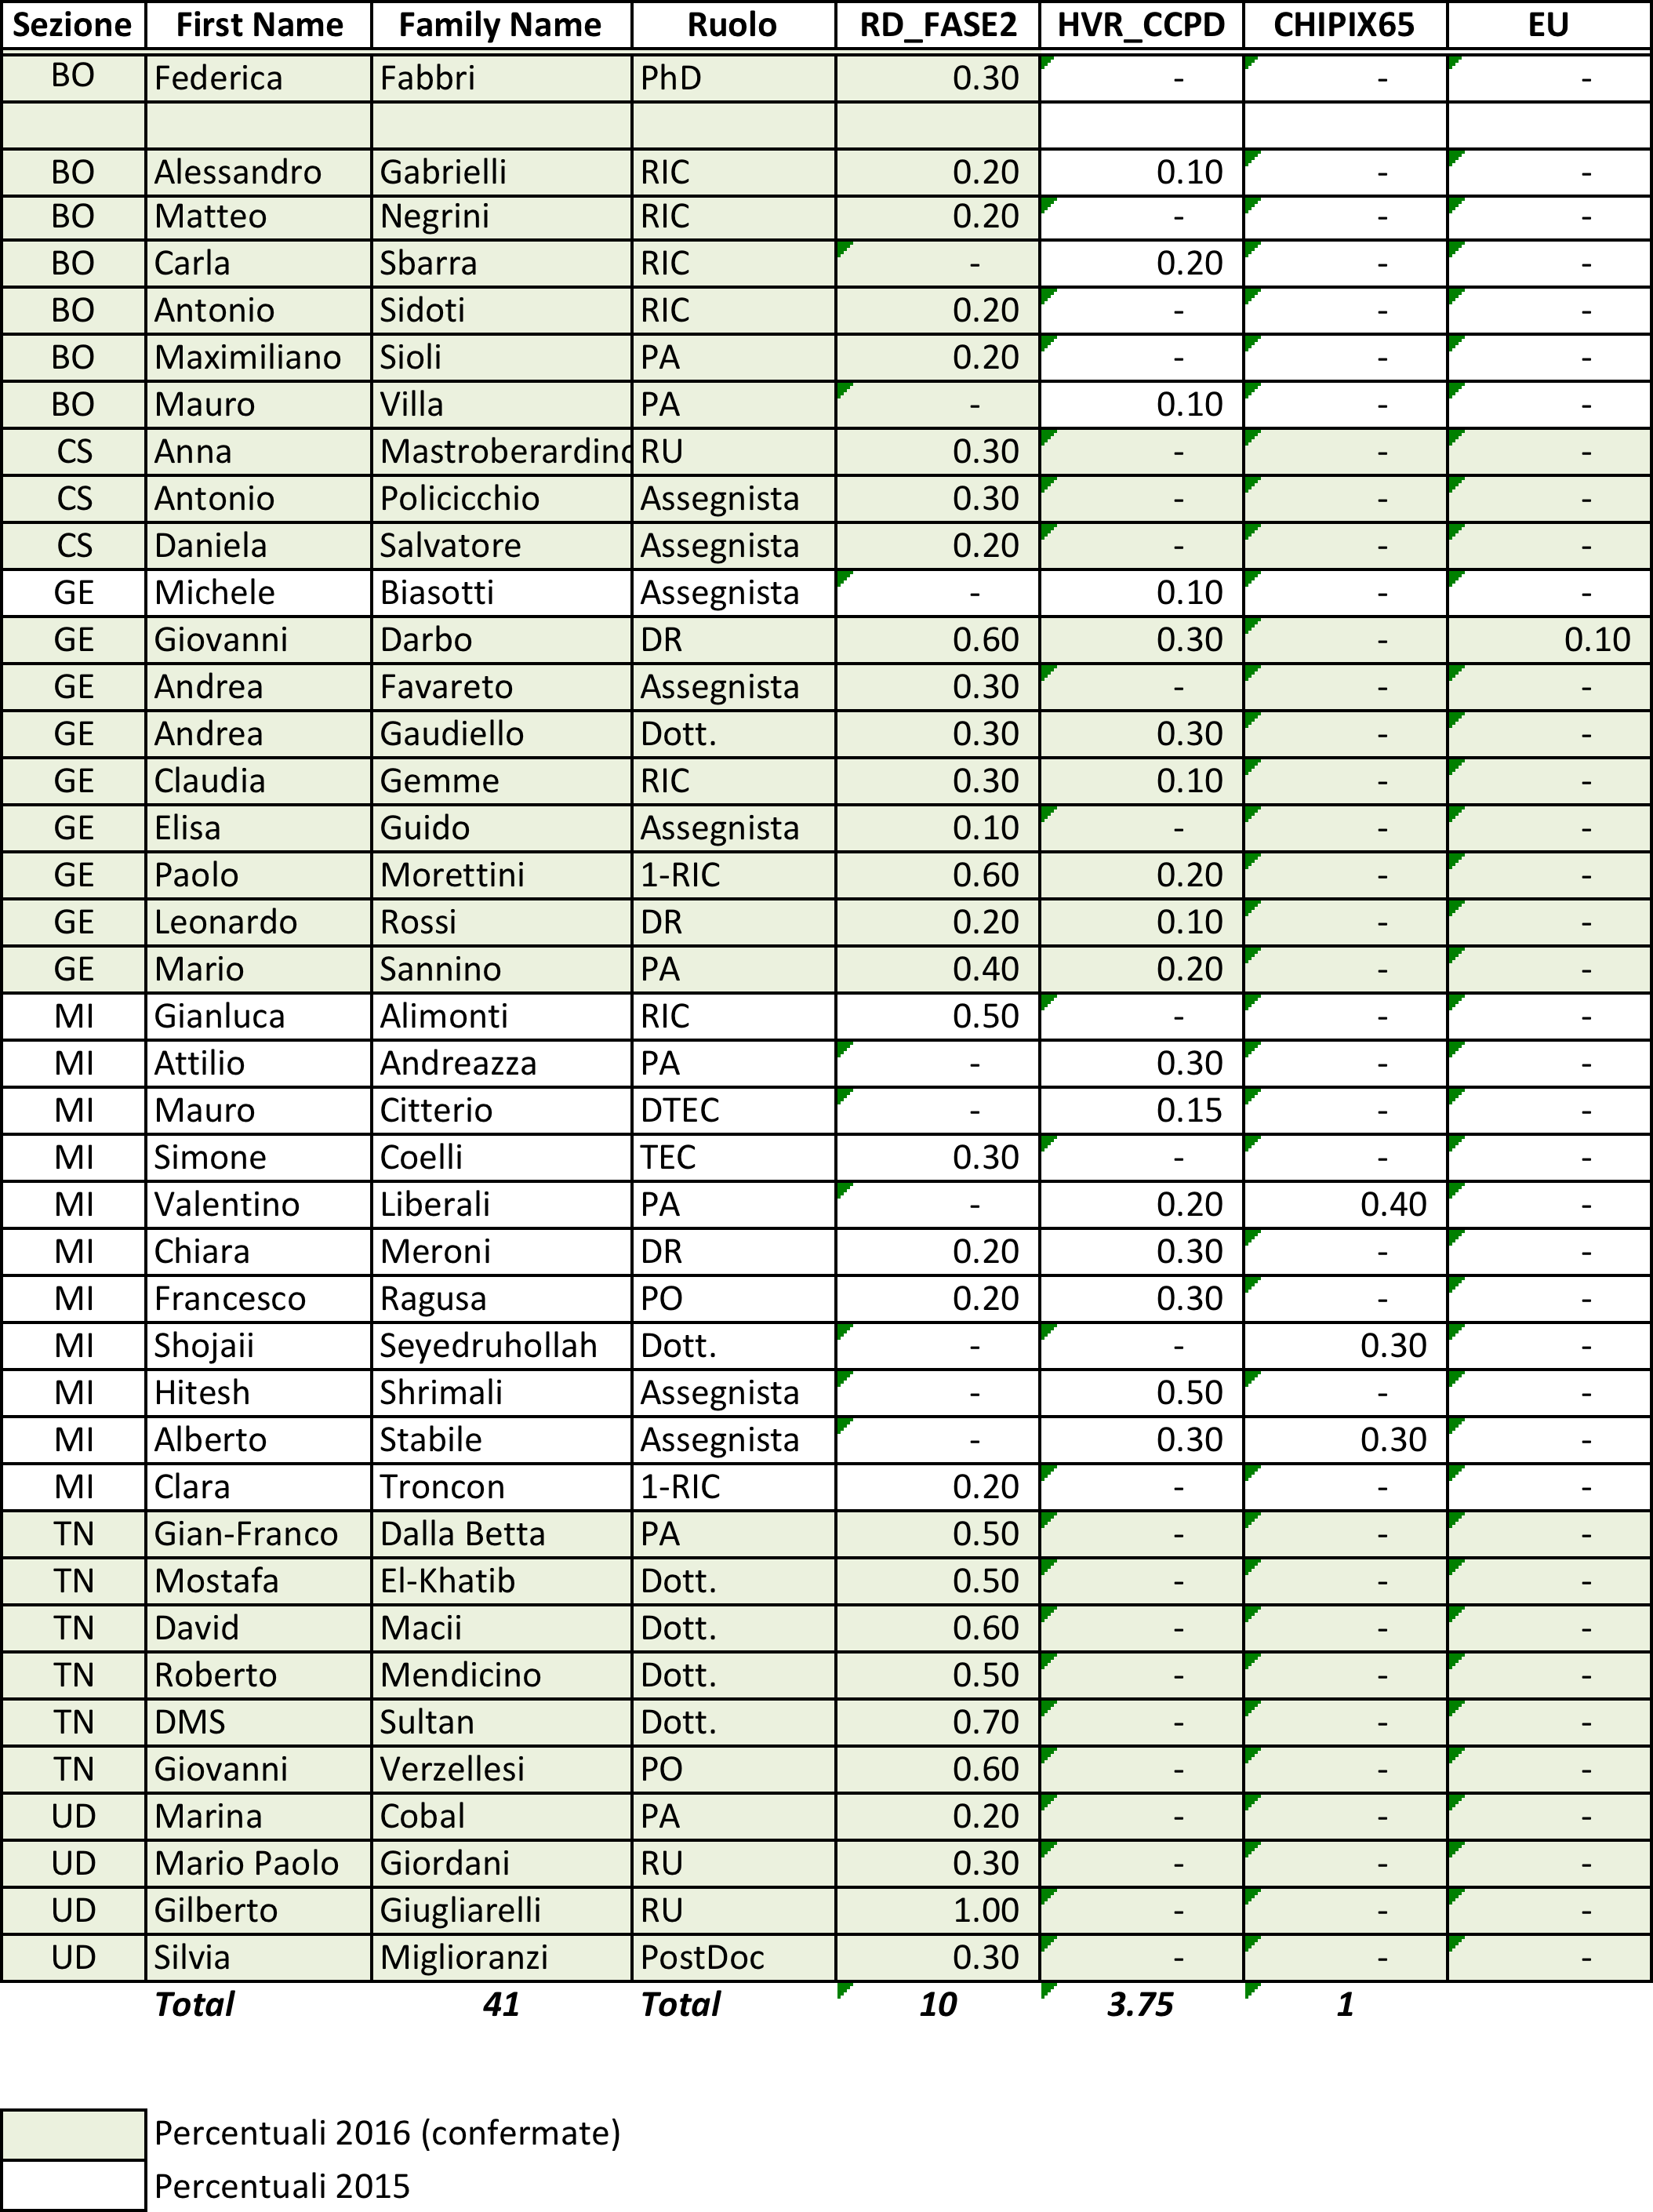
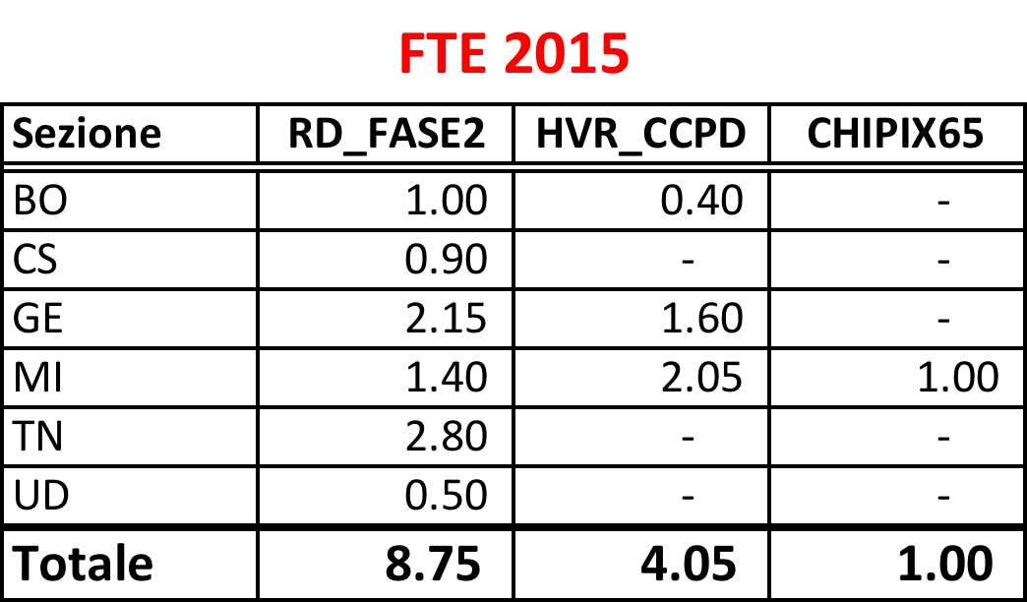
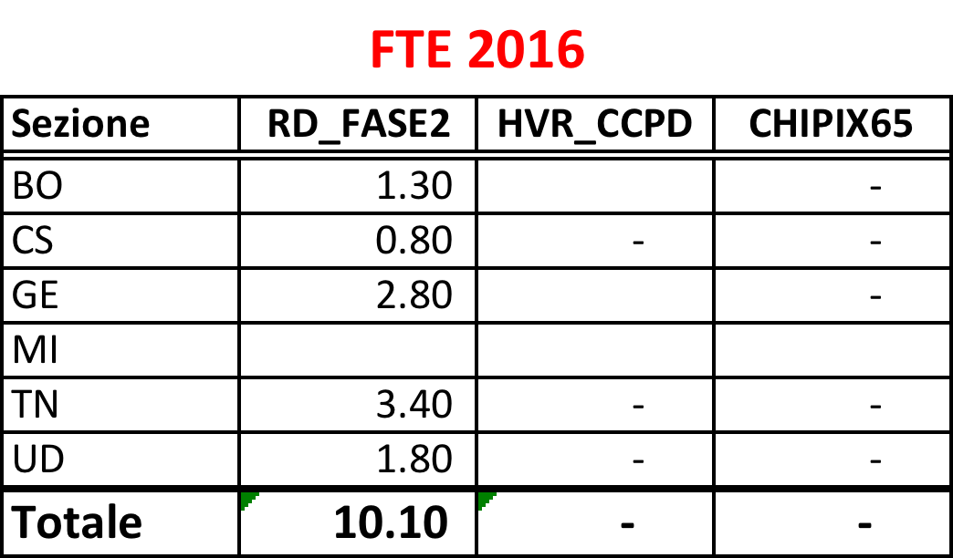
FTE 2016
FTE on ATLAS Pixel related R&D’s
2016:
Total xx.x FTE for the 3 R&D of interest of ITk.
2015:
Total 13.8 FTE for the 3 R&D of interest of ITk.

Slide 10
Responsible ITk / RD_FASE2 Pixels
Penso vada riconsiderato il ruolo e persona per coordinare la parte Italiana sia di ITk che di RD_FASE2
Rispetto allodan scorso anno sono cambiati:
  ITk è un progetto reale – RD_FASE2 e ITk vanno integrati sotto un unica coordinazione
  Io sarò assorbito dall’estate con la direzione della Sezione di Genova.
Propongo di aprire una discussione, che nel giro dell’Estate, porti alla riorganizzazione della struttura e scelta del suo coordinatore.
Mailing list (da riorganizzare)
  active-gen@cern.ch (51 members) – ATLAS/CMS usata oggi per 3D / BB
  rd_fase2-atlpix@cern.ch (25 members) – Attività di R&D ATLAS Pixel (sigla RD_FASE2)
  HVR_CCPD-GEN@cern.ch (31 members) – Attività del progetto CSN5 HVR_CCPD
  Nota: attività di Simulazione non sono coperte, ITk (IT) non ha una mailing list!

Slide 11
Spare slides

Slide 12
2014 Activities
2014: CSN1 funded (Feb and May) R&D Phase 2 activities for ATLAS & CMS inner trackers.
  Development of 3D and Active Edge sensors with FBK – 3 Batches (ATLAS/CMS)
  Bump-bonding: development of Indium bumps (6” sensors) and produce modules
  Develop a technology for pixel detector hybridization using C (dielectric) instead of R (bump-bonding) coupling
  Completion of CO₂ test plant (combined ATLAS / LHCb)
Assigned on | Sezione | Category | ATLAS/CMS/COMMON | Assigned | Description
Feb 2014 | GE | 3D | COMMON | 21 000 | Wafer for 3D sensors (common with CMS)
Apr 2014 | GE | 3D | COMMON | 44 000 | 3 processes at FBK: 2 committed with MEMS3
May 2014 | GE | HV | ATLAS | 13 000 | HV-CMOS Hybridization + 3 FE-I4B wafers
May 2014 | MI | BB | ATLAS | 27 000 | BB of 3D (IBL design on 6") + 3 FE-I4B wafers
May 2014 | MI | CO2/µ-CH | ATLAS | 20 000 | TRACI: co-funded with LHCb
 |  |  |  | 125 000

